Slide 1


2023년 10월 11일 Study Meeting
상식 기반 QA 모델에서의 그래프 순환 구조의 영향
Influence of Graph Cyclic structure on Common Sense - based QA models
정지$원$
성균관대학교 인공지능학과
석사과정
jwjw9603@g.skku.edu

Slide 2
Influence of Graph Cyclic structure
Contents
01
Progress
Model
실험 결과
향후 계획

Slide 3
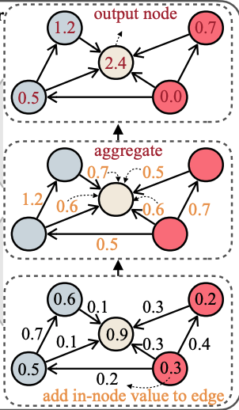

Progress
https://github.com/dorianbrown/rank_bm25
Cross Encoder
Passage from BM25
# N개의 Cycle Passage
cp1
cp2
…
cpN
+
https://github.com/microsoft/MSMARCO-Passage-Ranking
Reranking
QA context
Cellular respiration’s trash is a plant’s treasure.
Cycle Passage 1
Cycle Passage 5
Top-K Cycle passage
…
Cycle Passage K
$h_{i}=$PLM$(\left[Q;A;P_{K}\right])$
$s_{i}=MLP(h_{i})$ + Graph score
Upgrade Cycle count
New cycle context
GSC
Notes:
c

Slide 4
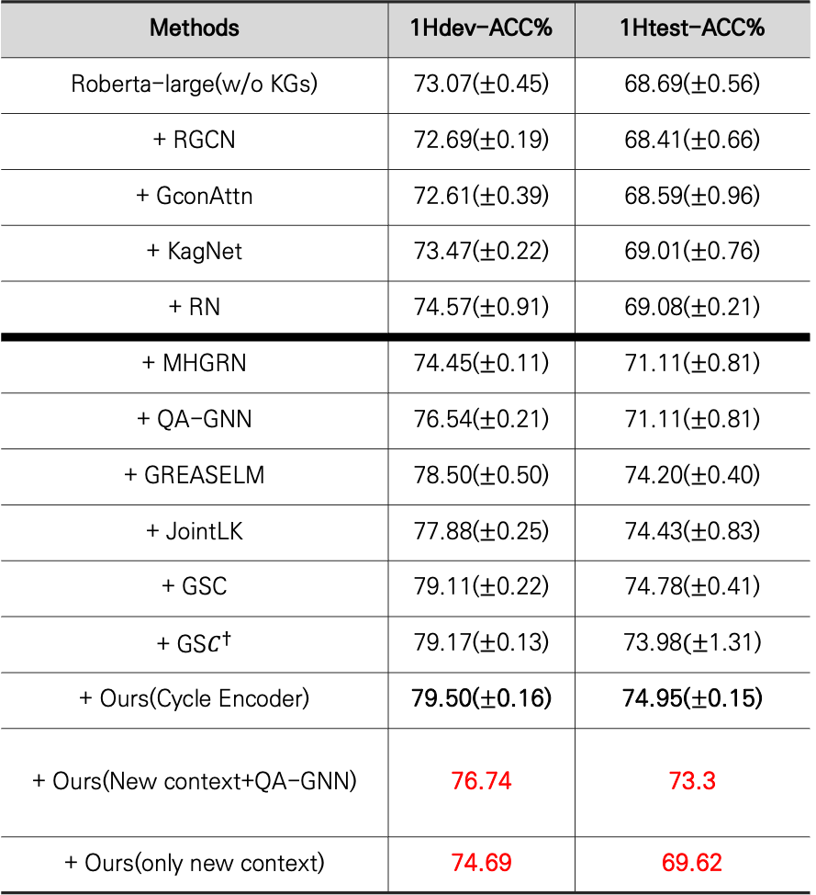
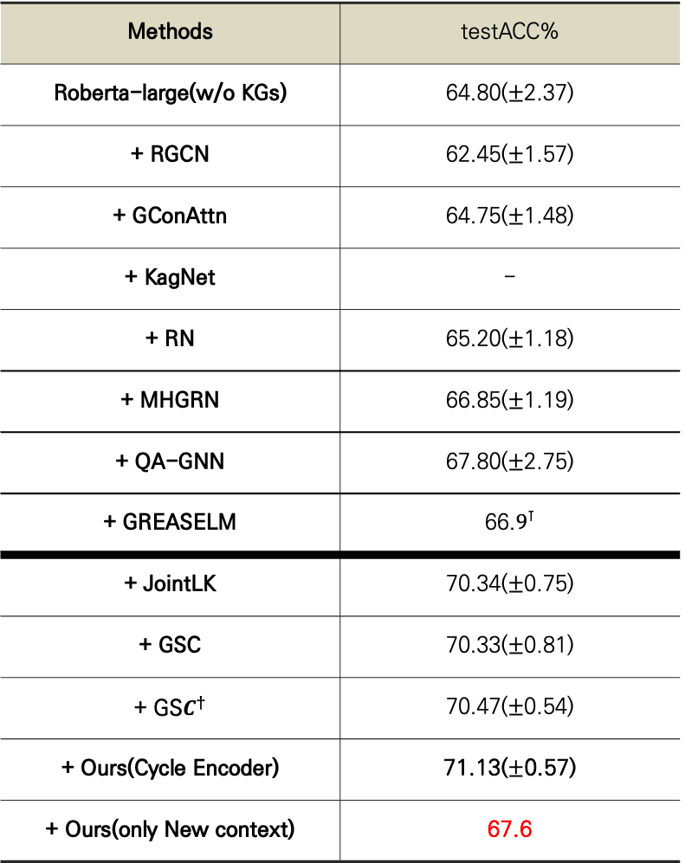
Progress
실험 결과
Methods | 1Hdev-ACC% | 1Htest-ACC%
Roberta-large(w/o KGs) | 73.07($±$0.45) | 68.69($±$0.56)
+ RGCN | 72.69($±$0.19) | 68.41($±$0.66)
+ GconAttn | 72.61($±$0.39) | 68.59($±$0.96)
+ KagNet | 73.47($±$0.22) | 69.01($±$0.76)
+ RN | 74.57($±$0.91) | 69.08($±$0.21)
+ MHGRN | 74.45($±$0.11) | 71.11($±$0.81)
+ QA-GNN | 76.54($±$0.21) | 71.11($±$0.81)
+ GREASELM | 78.50($±$0.50) | 74.20($±$0.40)
+ JointLK | 77.88($±$0.25) | 74.43($±$0.83)
+ GSC | 79.11($±$0.22) | 74.78($±$0.41)
+ GS$C^{†}$ | 79.17($±$0.13) | 73.98$(±$1.31)
+ Ours(Cycle Encoder) | 79.50($±$0.16) | 74.95($±$0.15)
+ Ours(New context+QA-GNN) | 76.74 | 73.3
+ Ours(only new context) | 74.69 | 69.62
Methods | testACC%
Roberta-large(w/o KGs) | 64.80($±$2.37)
+ RGCN | 62.45($±$1.57)
+ GConAttn | 64.75($±$1.48)
+ KagNet | -
+ RN | 65.20($±$1.18)
+ MHGRN | 66.85($±$1.19)
+ QA-GNN | 67.80($±$2.75)
+ GREASELM | 66.$9^{⊺}$
+ JointLK | 70.34($±$0.75)
+ GSC | 70.33($±$0.81)
+ GS$C^{†}$ | 70.47($±$0.54)
+ Ours(Cycle Encoder) | 71.13($±$0.57)
+ Ours(only New context) | 67.6
Upgrade Cycle Count 실험
Seed 3개(0, 1, 2)에 대해서 실험 진행
Original cycle encoder과 BM25와 SentenceBert를 통해 Reranking된 사이클을 카운트한 New cycle encoder를 실행함
New cycle encoder은 one-hot과 기존 두 가지 방법을 실행함
실험 테이블에 올린 것은 New cycle encoder
Reranking된 Top-k개의 Cycle Passage를 QA-Context에 concat을 하고 PLM에 넣는 New context 실험을 진행 함
오로지 New context만을 활용 했을 때의 결과와 graph encoder를 같이 했을 때의 결과를 비교함
두 모델 모두 성능이 좋지 않음 -> batch size, max_seq length에 따라 결과가 매우 차이가 남
기존(QA-GNN, GSC) 모델에서 오로지 context score를 사용한것보다 New context score를 사용한 것이 성능이 좋음, 하지만 그래프의 정보를 이용했음에도 기존의 모델보다 안 좋아서 의미가 없음
Table 1 _ CommonsenseQA에 대한 결과
Table 2 _ OpenBookQA에 대한 결과
Notes:
c

Slide 5
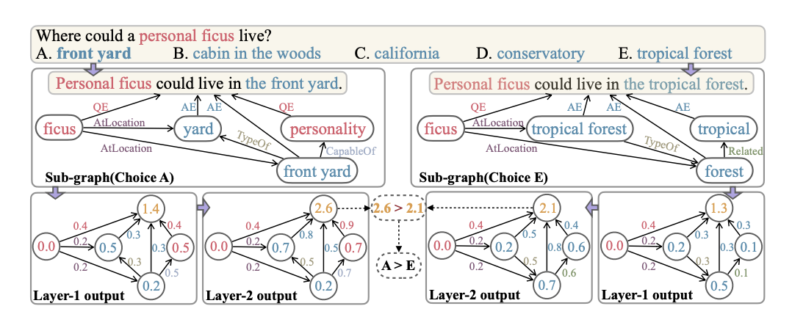
Progress
향후 계획
이제까지 QA-GNN과 GSC에 주력하여 연구를 진행해왔습니다.
QA-GNN은 LM과 KG의 조합을 위한 base 논문이었고, GSC는 기존 방법과는 다른 GNN을 도입하여 상대적으로 간단한 모델로 결과 분석에 용이한 모델 이였습니다. 그러나 두 모델에 너무 집중하다 보니 다른 다양한 모델에 대한 이해와 활용 능력 및 아이디어가 부족하다고 느꼈습니다.
다양한 모델이 계속해서 나오고 있기 때문에, 다양한 시각과 접근법을 경험해보며 더 폭넓은 모델 활용 능력을 키워야 겠다는 결심을 했습니다.
우선, 사이클이 의미하는 것이 무엇인가? 사이클은 순환논법이 맞는가? 아닌가? 처음부터 돌아가서 생각을 해보는 시간이 필요하다고 생각합니다 .(2주)
그 이후에는 지금까지 나온 모델과 논문들의 핵심을 파악하고 정리하며, 각 모델의 장담점을 분석하고 직접 활용하는 기간을 갖고자 합니다.(3~4주)
이를 토대로 새로운 방향성을 찾아내어 발전을 위한 기틀을 마련하는 것이 좋을 것 같습니다.
Fig 1_ GSC의 Interpretable
Notes:
c

Slide 6
Progress
Cycle
그래프에서 노드는 단어, 에지는 관계를 나타낸다. ConceptNet(지식 그래프)에서 관계는 크게 19가지이며 양방향 까지 고려해서 총 38개가 있다.
ConceptNet으로부터 graph encoding을 위해 sub graph를 추출하는데 하나의 sub graph는 하나의 문제, 그리고 그에 해당하는 다섯가지 선택지(정답 후보) 중 하나로 이뤄진다.
하위 그래프에서 길이 3의 사이클은 세가지의 단어와 세가지의 관계로 이루어진다. 이것을 triple로 나타내면 (A, r1, B), (B, r2, C), (C, r3, A)로 표현할 수 있다.
위 triple을 문장으로 나타낸다면 “A r1 B and B r2 C and C r3 A”로 나타낼 수 있으며 이 문장은 순환 논법을 일으킬 수 있을까 생각했다.
작년에 작성한 국내 논문에서는 순환 논법이 발생할거라 생각했었다. 하지만 이번에 논문을 작성할 때는 단순히 A, B, C 모두 r1,r2,r3라는 관계로 이루어져 있을 뿐이라 생각했다.
왜냐하면 문장으로 변환해서 해석하면 논리적으로 일관성은 가지고 있기 때문이다.
그러나 이를 활용해서 기존의 QA-Context에 Top-k개의 Cycle Passage를 concat했을 때 성능이 하락했다. 그래서 순환 논법을 다시 생각하게 되었다.
순환 논법이란 추론자가 논증할 명제를 논증의 근거로 하는 오류이다. 논리적으로는 유효하지만 실용적 결함이 있는 경우이다. (https://ko.wikipedia.org/wiki/%EC%88%9C%ED%99%98%EB%85%BC%EB%B2%95)
순환 논법은 정규적인 논리적 오류는 아니지만 논증에 실용적 결함이 있기 때문에 논증의 설득은 실패하게 된다. 이미 결론을 믿고 있지 않거나 전제가 결론에 대한 독립적인 증거가 되지 못한다면 전제를 수락할 이유가 없다..
예를 들어,
Parent: “It’s time to go to bed.”
Child: “Why?”
Parent: “Because this is your bedtime.”
같은 문장이 있을 때 이는 순환 논법을 발생시킨다. ”It’s time to go to bed는 “this is your bedtime”과 같은 의미이다. 즉 논리적으로는 일관성을 가지지만 의미 있는 정보나 해설을 제공하지 못하기 때문에 모순을 가지며 이는 순환 논법이라고 할 수 있다.
직접적인 예시로는 “snake is at location of garden and garden is at location of back yard and back yard is considered as the location of snake” 가 있다.
“뱀은 정원에 있고 정원은 뒷마당에 있으며 뒷마당은 뱀이 있는 위치다"라는 문장을 보면 첫번째 문장 + 두번째 문장== 세번째 문장이다.. 즉, 의미 있는 정보나 해설을 제공하지 못한다.
Notes:
c

Slide 7
감사합니다
발표 경청해 주셔서 감사합니다
정지원 성균관대학교 인공지능학과 석사 과정
jwjw9603@g.skku.edu

